Slide 1
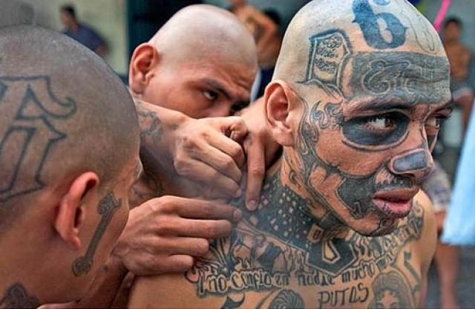
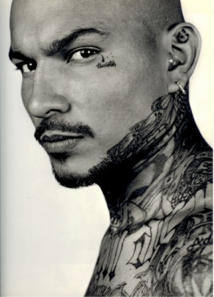
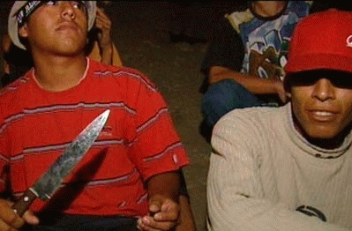
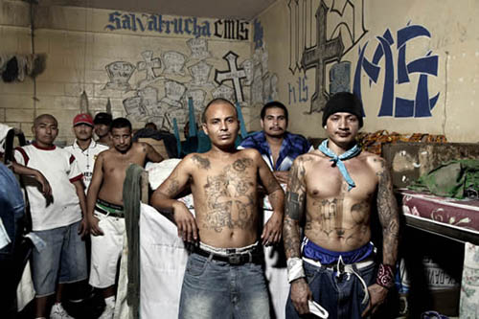
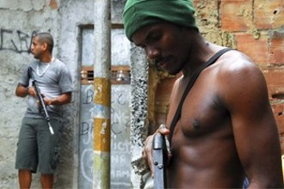

CRIMEN COMÚN
CRIMEN ORGANIZADO

Slide 2

¿Cómo los podemos diferenciar?
“Un grupo estructurado de tres o más personas que exista durante cierto tiempo y que actúe concertadamente con el propósito de cometer uno o más delitos graves o delitos tipificados con arreglo a la presente Convención con miras a obtener, directa o indirectamente, un beneficio económico u otro beneficio de orden material”. Por delito grave se entiende “…la conducta que constituya un delito punible con una privación de libertad máxima de al menos cuatro años o con una pena más grave”.

Slide 3
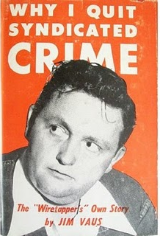
“‘Crimen organizado’ puede ser desde un grupo importante de mafiosos italianos hasta una camarilla de tres ladrones con un negocio de limpiacristales en el que uno se dedica a escoger posibles objetivos, otro a robar en los domicilios bajo amenazas y el tercero que actúa como blanqueador de capitales, y que además demandan a todos los periódicos que sugieren que su negocio es de dudosa reputación”
Michael Levi, 1998

Slide 4
Dos criterios que (en teoría) permiten hacer una distinción (conceptual):
A diferencia de la delincuencia común, el crimen organizado no sólo depreda; también suministra bienes y servicios ilegales (generación de valor añadido) en un mercado diverso.
El Crimen Organizado cuenta con Capacidad de coacción y uso de la violencia contra quienes le retan (grupos criminales rivales o el Estado).

Slide 5
A diferencia de la delincuencia común, el crimen organizado no sólo depreda; también suministra bienes y servicios ilegales (generación de valor añadido) en un mercado diverso.
Flujo Estimado de Mercados Ilícitos 2008

Slide 6
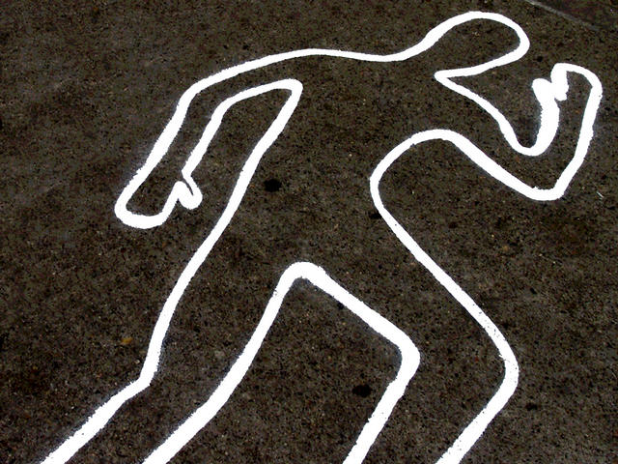
América Latina concentra el 8% de la población mundial, se registra el 42% de todos los homicidios por arma de fuego, el 66% de todos los secuestros del planeta
Dos criterios que (en teoría) permiten hacer una distinción (conceptual):
El Crimen Organizado cuenta con Capacidad de coacción y uso de la violencia contra quienes le retan (grupos criminales rivales o el Estado).
Los países de Iberoamérica tienen una tasa de homicidios de casi 26 casos por cada 100.000 habitantes, lo que triplica la media europea, y, al contrario de en Europa, en América Latina los crímenes van en aumento y se prevé que en 2030 la tasa alcance los 30 homicidios.

Slide 7
Se ha sofisticado
Crimen Común
Crimen Organizado

Slide 8
Se ha sofisticado
Crimen Común
Crimen Organizado
Los delincuentes pretenden llegar a integrarse a un grupo del crimen organizado

Slide 9
Se ha sofisticado
Crimen Común
SINDROME DE LA
INSEGURIDAD ESQUIZOFRENICA
Crimen Organizado
La DOT ha diversificado sus fuentes de ingreso, involucrándose en actividades predatorias y reclutando pandilleros y delincuentes
Se ha desorganizado

Slide 10


Crimen Organizado
Crimen Común
SINDROME DE LA
INSEGURIDAD ESQUIZOFRENICA

Slide 11
Este tipo de organización se puede asemejar a un sistema neuronal, en el cual las complejas operaciones son el resultado de abundantes lazos de retroalimentación, que no guardan una relación lineal entres sus distintos componentes y que son capaces de adaptar sus parámetros, lo cual puede llegar a definir fenómenos dinámicos muy complejos.

Slide 12

Todo nodo está fuertemente conectado con muchos de sus vecinos pero débilmente con algunos pocos elementos alejados, y en el que todo nodo puede conectar a otro con sólo unos cuantos saltos.
¿Cuántos nodos (contactos u organizaciones) separan a un pandillero de una estructura de traficantes de bienes ilícitos?

Slide 13
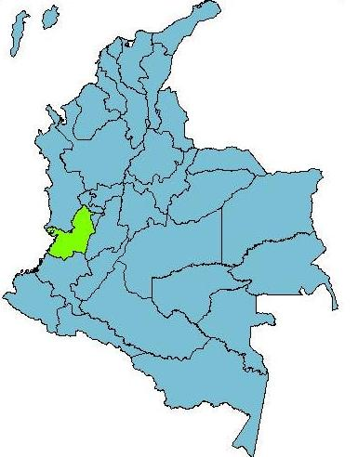

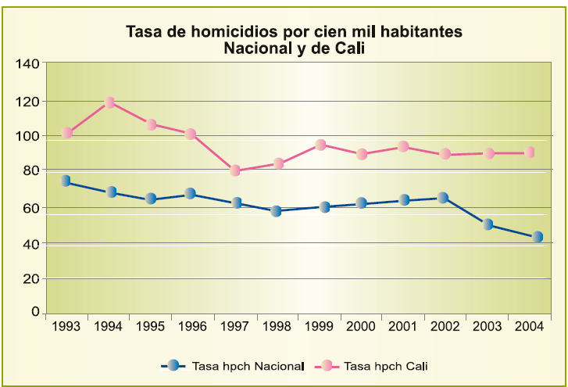
Partiendo de las pandillas presentes en los barrios, pasando por elaboradas organizaciones criminales y llegando a la presencia de distintos carteles de droga, Cali tenía un entramado de ilegalidad que estimulaba la aplicación de la violencia

Slide 14
GRUPOS ARMADOS IRREGULARES
OFICINAS DE COBRO
PEQUEÑOS CARTELES
LADRONES DE BANCOS
HURTO DE VEHICULOS
APARTAMENTEROS
ATRACADORES
ORGANIZACIONES SICARIALES
PANDILLAS
EXPENDEDORES DE DROGA
PARCHES
VENDEDORES DE ARMAS

Slide 15
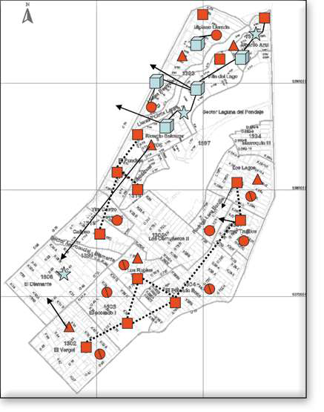
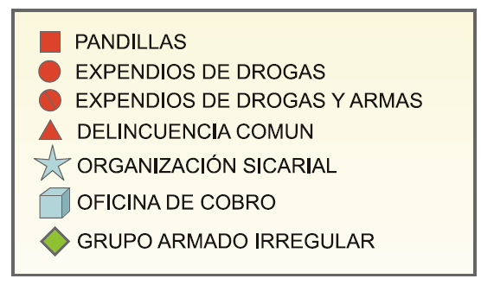
En el 2004, cinco de las 21 Comunas de esta ciudad, concentraron el 36% de los homicidios, cuatro de las cuales están ubicadas en la zona oriental de la cuidad (Comunas 13, 14, 15 y 16). La Comuna que presentó el mayor número de homicidios fue la 13 con 198 casos, los cuales estaban dispersos en el 91% (20) de sus barios y sectores.

Slide 16
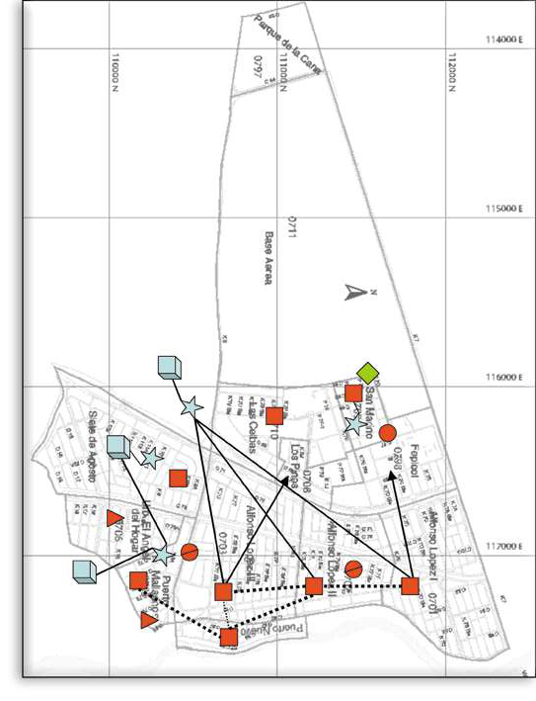
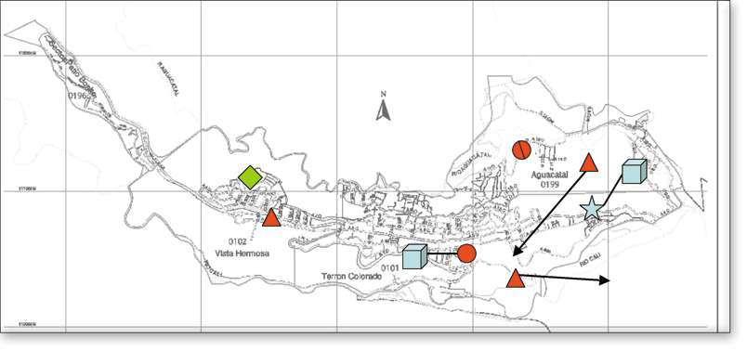
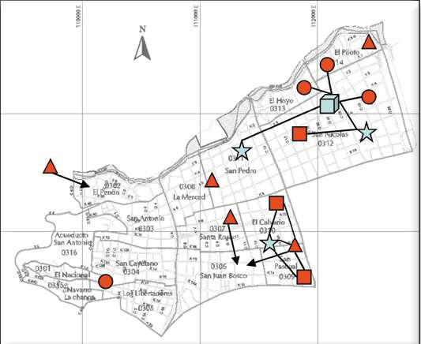
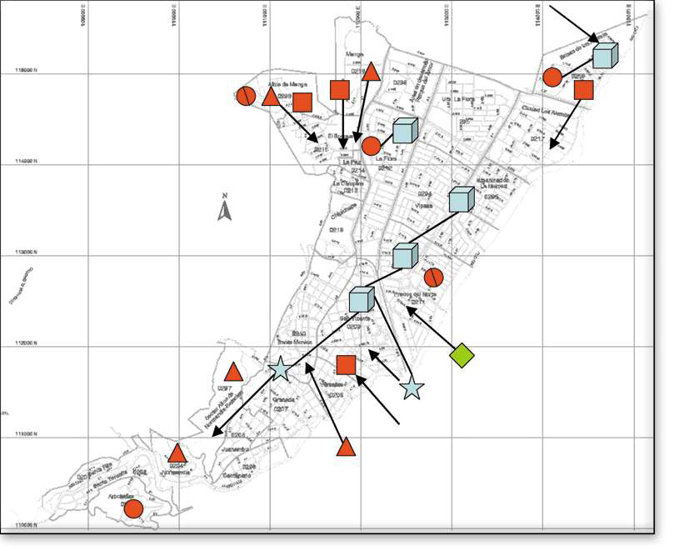
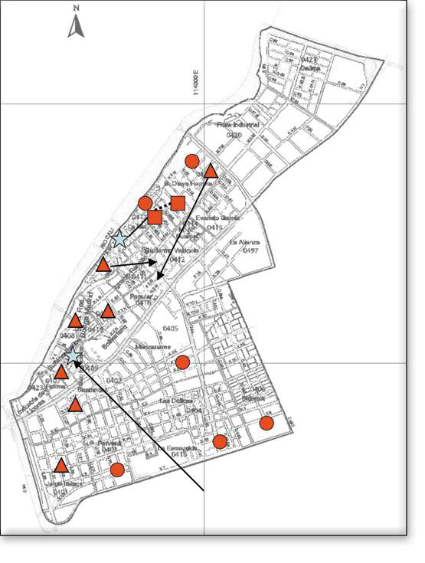
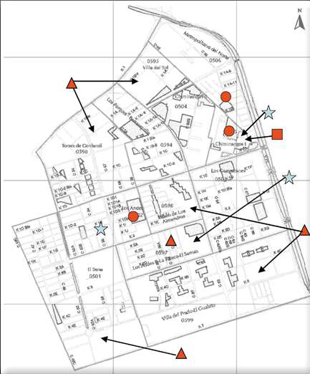
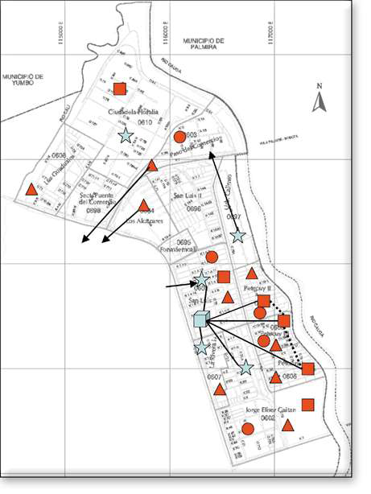

Slide 17
Bogotá
de acuerdo a la información de Medicina Legal, se presentaron 162 homicidios más que en 2008, llegando a 1.628 asesinatos.
Medellín
Según los datos de la Policía Nacional se pasó de 871 a 1.432 homicidios, lo que representa un aumento del 64%.
350 “casas de vicio”
US$5.250.000
para Medicina Legal, el alza es aún más alarmante: de 1.044 en 2009, la ciudad habría pasado a 2.178 asesinatos, para un aumento del 133%.
Según la Policía Nacional el alza fue del 17%, pasando de 1.384 en 2008 a 1.615 en 2009.
Cali

Slide 18
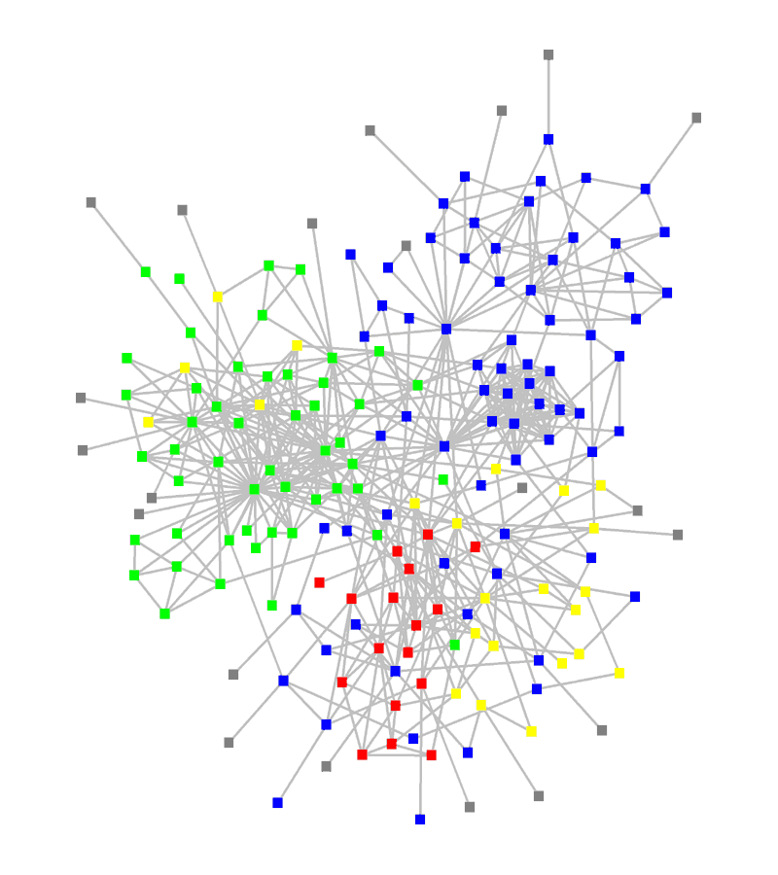
Conexión Orgánica
Conexión Virtual
Conexión Sistémica

Slide 19
Conexión Orgánica
La regulación interna del mercado, resultado de la emergencia de una estructura capaz de imponer control en un territorio y proveer seguridad dentro de sus fronteras: Su control sería tan suficiente y estable para imponer una regulación que permita reducir costos de las transacciones, facilitar los negocios y reducir la violencia.

Slide 20
Persiguen el mismo objetivo: el mantenimiento de un entorno de ilegalidad, respaldado por el uso de la violencia (lo que también podríamos llamar el sistema ilegal).
Conexión Sistémica

Slide 21
Encontramos dos tipos de conexiones virtuales: las franquicias y los free-riders. Tal como hacen Starbucks, McDonald’s o Burger King, el crimen organizado ofrece concesiones o acuerdos mediante los cuales otorga a una facción o a un individuo el derecho de hacer negocios usando su marca. De esta manera, las estructuras criminales pueden difundir su know how, y ampliar su presencia territorial, así como su número de contactos
Conexión Virtual

Slide 22
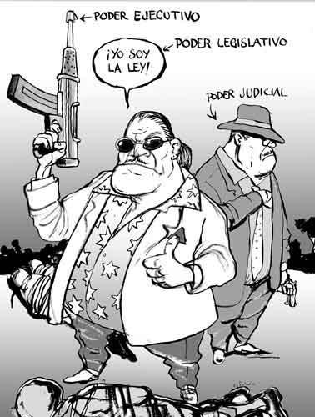
¿Cuál es el impacto?

Slide 23
El crecimiento urbano, con la expansión de zonas de informalidad, pobreza y marginalidad.
En Latinoamérica mientras que en 1990, el 63% de las personas vivían en las ciudades, este porcentaje llegará hasta casi el 80% en 2030. En el 2020, siete países superarán esta cifra: México, Panamá, Uruguay, Chile, Argentina y Venezuela.
uno de cada tres habitantes urbanos no cuenta con ingresos suficientes para cubrir sus necesidades básicas
% Población que vive en zonas urbanas

Slide 24
La expansión del narcotráfico.
¿Cuál es el impacto?
El involucramiento de estructuras criminales – comunes y organizadas – en el negocio del tráfico de drogas;
El aumento del flujo de estupefacientes en los países de América Latina;
La formación de mercados de consumidores locales que tienen a las ciudades como su principal zona de asentamiento;
La influencia de las estructuras de narcotraficantes más allá de sus territorios (especialmente mexicanos y colombianos, y en una menor medida brasileros y peruanos);
El requerimiento de una mayor mano de obra para ofrecer seguridad a las rutas y trasportar la mercancía ilegal;
esarrollos incipientes (en comparación a los registrados en la zona Andina) de organizaciones locales de producción.

Slide 25
El crecimiento urbano, con la expansión de zonas de informalidad, pobreza y marginalidad.
La Renovación acelerada de las estructuras criminales y la emergencia de liderazgos jóvenes, sin experiencia y con una expectativa de vida corta.
La expansión del narcotráfico.
La privatización de la seguridad.
¿Cuál es el impacto?
El crecimiento de los mercados locales de mercancías y servicios ilegales, y su relación con la economía global.
La corrupción policial y de las fuerzas de seguridad.
La legalización de las drogas.
Los sistemas penitenciarios y su papel en la propagación del crimen.

Slide 26
Fuerzas policiales que se involucran en actividades ilegales
Crimen Organizado
Crimen Común
estructuras de seguridad privada “anti-crimen”, que terminan reproduciendo las mismas prácticas que supuestamente combaten.
SINDROME DE LA
INSEGURIDAD ESQUIZOFRENICA

